Slide 1
cryptocast
Прогноз объёма торгов и волатильности цифровых активов на следующие сутки
Проектный практикум, тема № 21 «Рынок цифровых активов»
Запорожец Михаил Романович, группа БВТ2304
Notes:
Тема 21: прогноз объёма торгов и волатильности. Покажу систему от сбора данных до дашборда и сопровождения модели.

Slide 2
Задача: два решения риск-менеджера на завтра
5
D+1
2
инструментов к USDT: BTC, ETH, SOL, BNB, XRP
шаг прогноза: сутки UTC, прогноз в конце дня D
показателя: log объёма и реализованная волатильность
Какой объём можно исполнить?
Нужно ли снижать риск?
Прогноз суточного объёма с диапазоном 80%. Ёмкость исполнения равна 1% от нижней границы.
Прогноз волатильности и его перцентиль за год: обычный, повышенный или высокий риск. Это не торговый совет.
Notes:
Пользователь — риск-менеджер небольшого фонда. RV = корень из суммы квадратов часовых лог-доходностей за сутки.

Slide 3
Пять источников: числа и тексты
Binance REST
Fear & Greed
Hacker News
256 710 часовых свечей с 2021-01-01
3201 суточных значений
23 669 заголовков, история
структурированный
структурированный
тексты
RSS, 9 лент
GDELT
Сбор
watermark, upsert по ключу, retry и Retry-After, журнал каждой загрузки; отказ источника не роняет запуск
283 свежих записей
почти всегда HTTP 429: оставлен с бюджетом 3 запроса
тексты
тексты
Персональные данные не хранятся: поля авторов не читаются, подписи «by Имя» вырезаются.
Notes:
GDELT из более чем 20 запросов ответил дважды, обходить лимит не стал. История текстов — Hacker News, свежие — RSS.

Slide 4
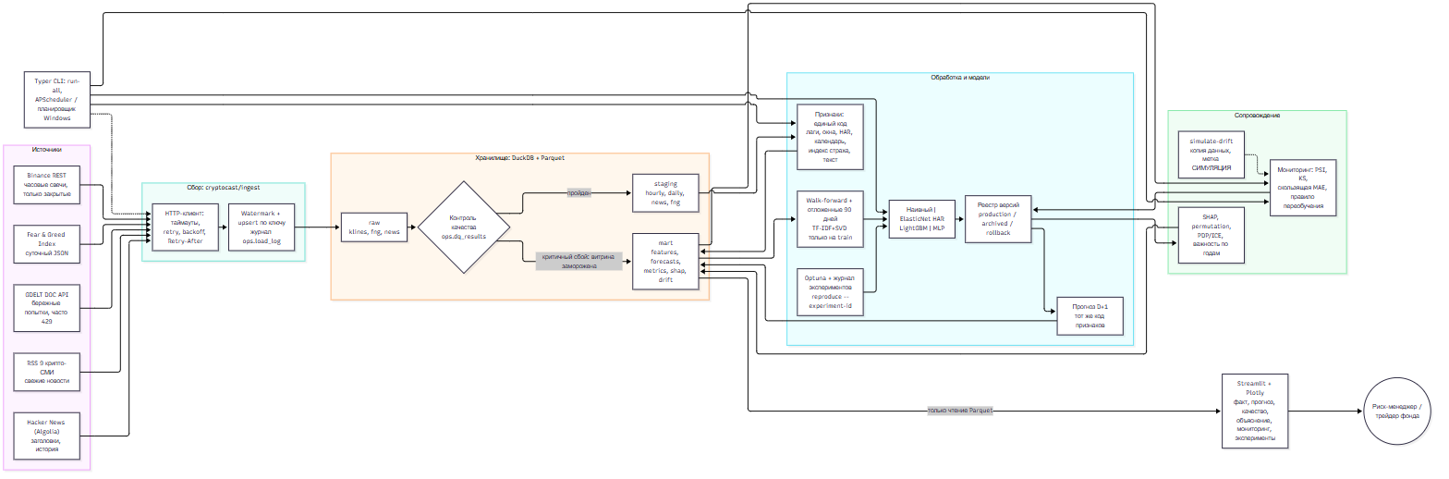
Архитектура: от источника до решения
Notes:
DuckDB для состояния, Parquet-слои raw, staging, mart. Дашборд читает только Parquet. Одна команда run-all.

Slide 5
Признаки из единого кода и проверка утечки
88 признаков: HAR-компоненты, лаги и окна, календарь даты прогноза, индекс страха, текст
Текст: очистка, дедупликация, тональность VADER, темы (взлом, регулирование, ETF), упоминания инструментов
TF-IDF + SVD обучаются только на train каждого фолда
Инструмент: one-hot для линейных моделей, нативная категория в LightGBM
Доказательство отсутствия утечки
✓
Тест усечения — пройден
✓
Метки времени — пройден
✓
Перемешанный таргет — пройден
✓
Преобразования только на train — пройден
R² при перемешанном таргете: объём торгов -0,017, волатильность -0,008
Notes:
Усечение: витрина пересчитывается без данных после t, признаки на t совпадают до бита.

Slide 6
LightGBM лучше наивного прогноза
Схема валидации
walk-forward: 14 фолдов, зазор 7 суток
отложенные 90 суток не участвуют в подборе
4 модели трёх классов + наивная база
метрики: MAE, RMSE, QLIKE
Отложенная выборка, все инструменты. Улучшение относительно прогноза «завтра = сегодня».
Notes:
Классы: линейная модель на HAR, бустинг деревьев, нейросеть. Отложенная выборка близка к walk-forward.

Slide 7
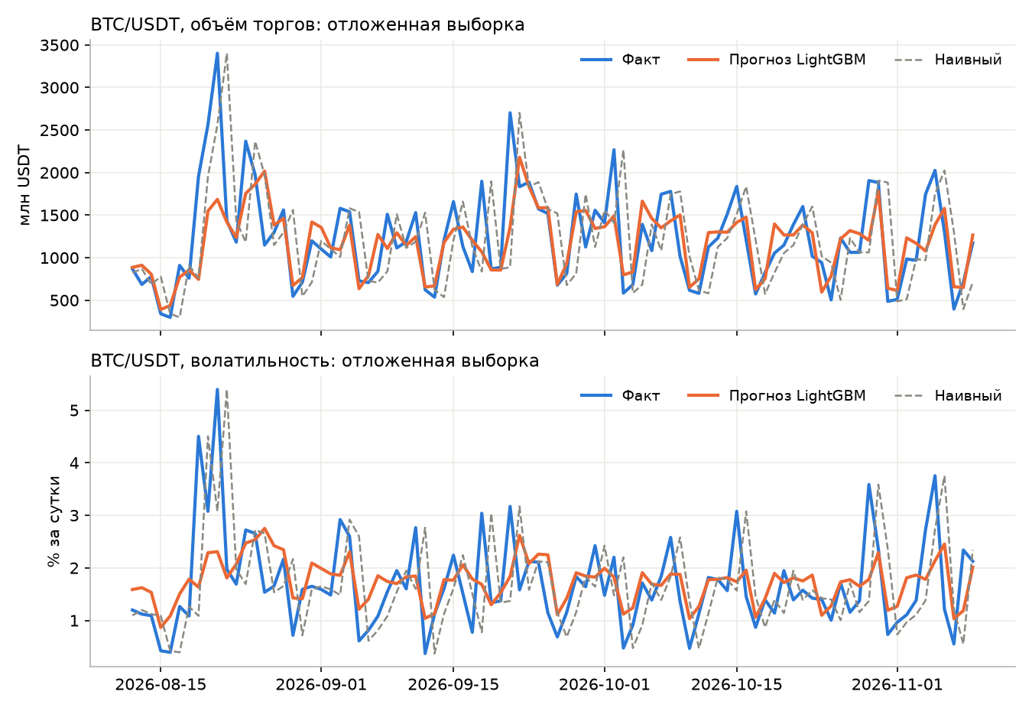
Ошибка в понятных единицах
28%
0,78 п.п.
−52%
средняя ошибка прогноза объёма от факта (наивный прогноз: 48%)
средняя ошибка суточной волатильности (наивный: 1,03 п.п.)
QLIKE волатильности к наивному: меньше недооценки риска
Notes:
Цифры отложенной выборки. Ошибка объёма в процентах |прогноз/факт−1|.

Slide 8
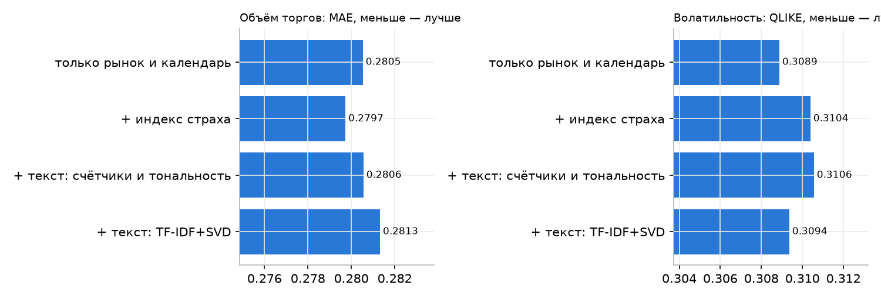
Текст и индекс страха прироста не дали
Вывод абляции
Все различия меньше 1%, в пределах шума. Сила модели — в недавнем уровне показателя и дне недели.
Вероятная причина: Hacker News отражает интерес разработчиков, а не рынка.
Текстовый контур оставлен и готов к лучшей ленте.
Notes:
Говорю прямо: текст не помог. Это результат абляции на walk-forward, а не предположение.

Slide 9
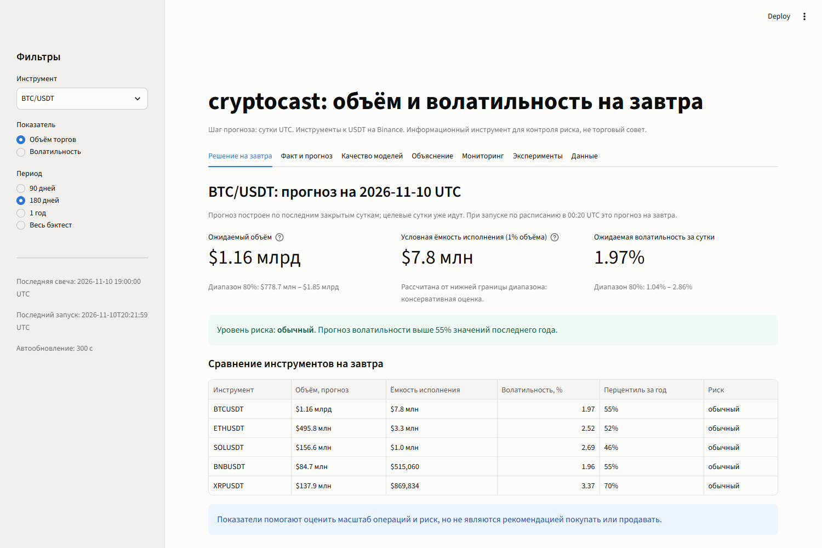
Дашборд: решение на завтра
Факт, прогноз и качество на одном экране
Фильтры: инструмент, показатель, период
Автообновление каждые 5 минут
Каждый элемент отвечает на вопрос пользователя
Notes:
Семь вкладок: решение, факт и прогноз, качество, объяснение, мониторинг, эксперименты, данные.

Slide 10
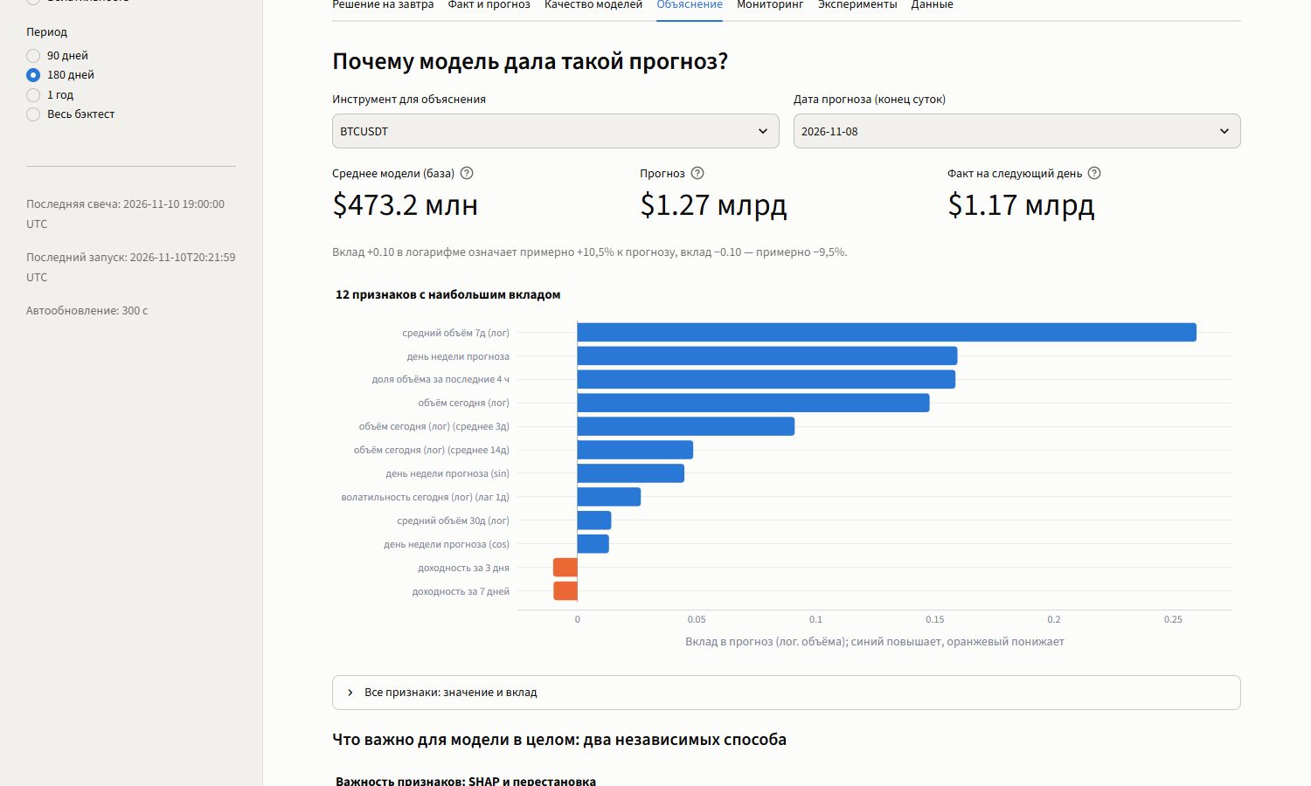
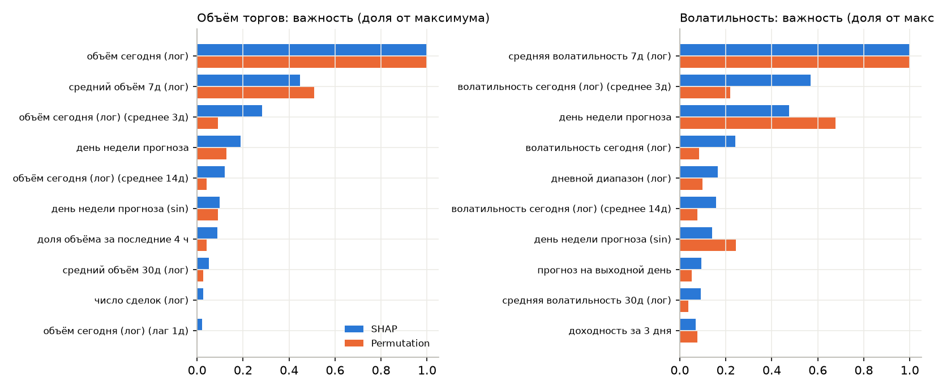
Объяснение прогноза для любой даты
SHAP и permutation — два независимых способа
PDP/ICE и сравнение важности по годам. База + вклады = прогноз.
Notes:
На защите выбираем инструмент и дату — вклады берутся из модели того фолда, что прогнозировал вне обучения.

Slide 11
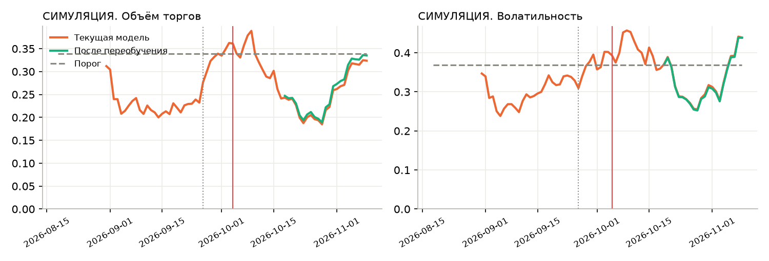
Мониторинг: деградация и переобучение
simulate-drift
Копия данных с пометкой СИМУЛЯЦИЯ; рабочее хранилище не меняется.
Объём торгов: правило сработало 2026-10-04; MAE текущей 0,266, кандидата 0,274: кандидат не лучше, оставлена текущая версия
Волатильность: правило сработало 2026-10-05; MAE текущей 0,369, кандидата 0,367: кандидат выведен
Правило: MAE за 14 дн. > 1.2 × валидационной 3 дня подряд, или PSI > 0,25 у 30% ключевых признаков
Реестр версий, вывод в эксплуатацию по сравнению с текущей версией, откат
Notes:
Показываю симуляцию: объём ×3, доходности ×2,2 с даты сдвига; правило срабатывает, переобученная модель возвращает ошибку.

Slide 12
Итоги и ограничения
Полный цикл одной командой run-all, расписание, офлайн-снимок
Optuna с бюджетом, журнал из 16 экспериментов; reproduce: расхождение 0.0e+00, воспроизведено
LightGBM: ошибка объёма 28% против 48% у наивного
Три компонента по выбору: объяснения, мониторинг, подбор
Ограничения
GDELT недоступен из-за 429, история текстов из Hacker News
Данные одной биржи
Правило PSI часто срабатывает на признаках-уровнях
Информационный инструмент, не торговый совет
Notes:
Спасибо за внимание. Готов показать объяснение для любой даты, деградацию и воспроизведение эксперимента.

